Slide 1
Startup Excel [엑셀과 데이터 분석] for data science and mathematical model simulation
Pusan National University
Jong-Hyeon Seo / Ezfarm

Slide 2
Index
데이터 불러오기
텍스트 파일 불러오기
데이터 준비하기
데이터 시각화하기
조건부 서식
산포도
데이터 집계하기
피벗
피벗 차트
Index
데이터 로드
데이터 준비
데이터 시각화
데이터 집계

Slide 3



데이터 불러오기
실습 예제 다운
Index
http://www.hellodatascience.com/
데이터 로드
데이터 준비
데이터 시각화
데이터 집계

Slide 4
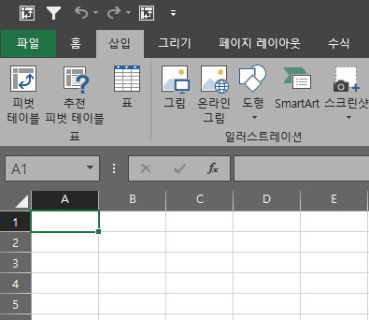
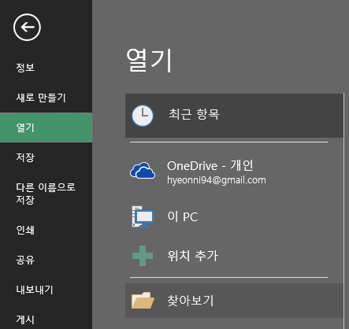
데이터 불러오기
텍스트 파일 불러오기
mtcars.txt
Index
데이터 로드
데이터 준비
데이터 시각화
데이터 집계

Slide 5
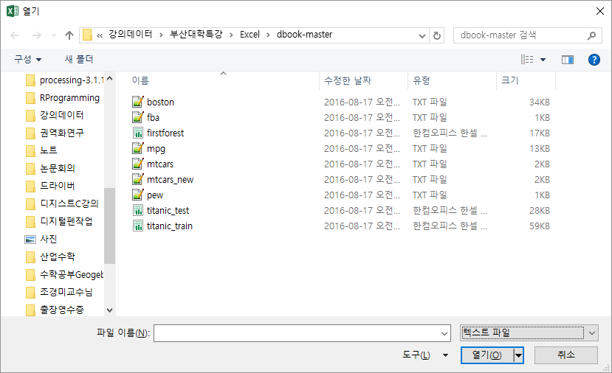
데이터 불러오기
텍스트 파일 불러오기
mtcars.txt
Index
데이터 로드
데이터 준비
데이터 시각화
데이터 집계

Slide 6
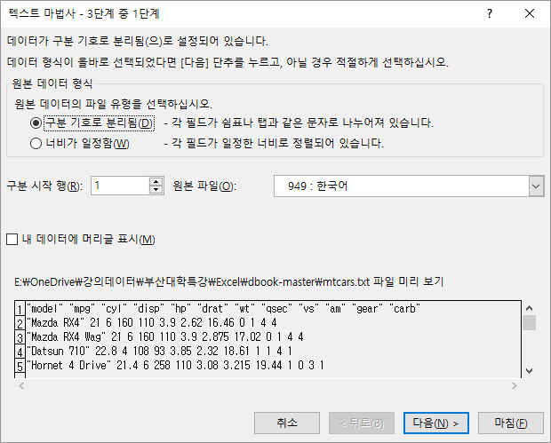
데이터 불러오기
텍스트 파일 불러오기
mtcars.txt
Index
데이터 로드
데이터 준비
데이터 시각화
데이터 집계

Slide 7
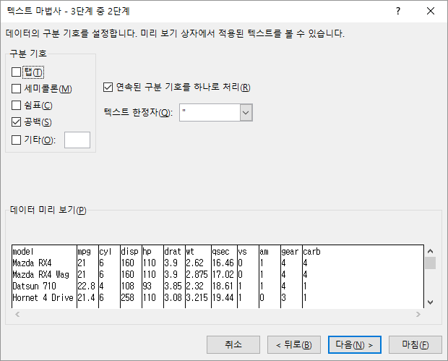
데이터 불러오기
텍스트 파일 불러오기
mtcars.txt
Index
데이터 로드
데이터 준비
데이터 시각화
데이터 집계

Slide 8
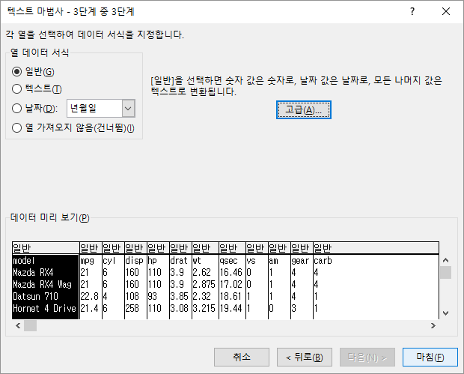
데이터 불러오기
텍스트 파일 불러오기
mtcars.txt
Index
데이터 로드
데이터 준비
데이터 시각화
데이터 집계

Slide 9
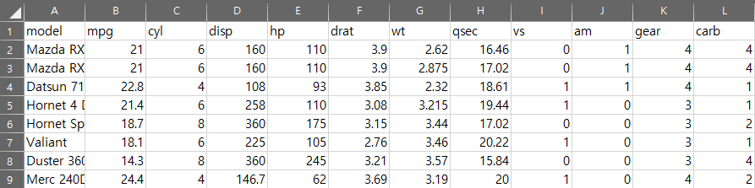
데이터 불러오기
텍스트 파일 불러오기
mtcars.txt
Index
데이터 로드
데이터 준비
데이터 시각화
데이터 집계
속성 | 설명
model | 차명
mpg | 주행 연비(마일/갤런)
cyl | 실린더 개수
displ | 배기량(리터)
hp | 마력수
drat | 뒷 축 비율(Rear axle ration)
wt | 무게(100파운드)
속성 | 설명
qsec | 1/4마일을 가는데 걸리는 시간(초)
vs | 엔진 방식
am | 변속기 방식
drv | 구동 방식(f:전륜, r:후륜, 4:4륜)
gear | 기어(gear) 개수
carb | 카뷰레터(carburetors) 개수

Slide 10
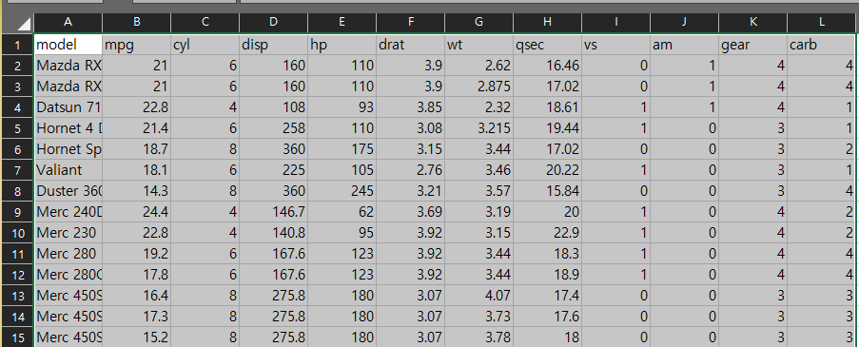
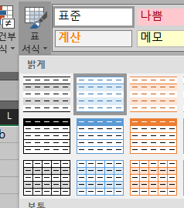
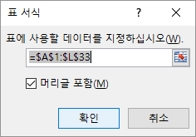
데이터 준비하기
표 서식 지정
mtcars.txt
Index
데이터 로드
[Ctrl]+[A]를 눌러 셀 전체 선택
데이터 준비
데이터 시각화
데이터 집계
적합한 표 서식 선택

Slide 11
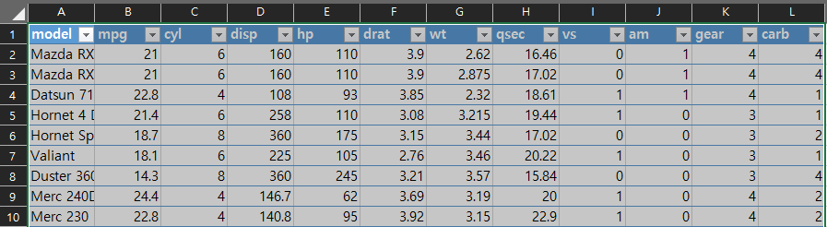
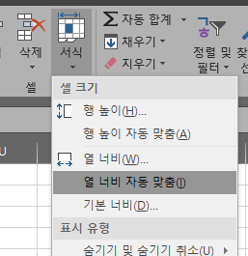
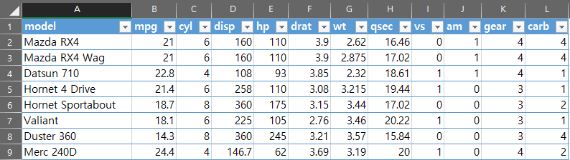
데이터 준비하기
열 너비 자동 맞춤
mtcars.txt
Index
데이터 로드
데이터 준비
데이터 시각화
데이터 집계

Slide 12
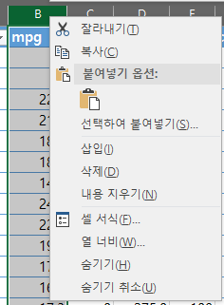


데이터 준비하기
새로운 열 만들기
mtcars.txt
Index
B열에서 마우스 오른쪽 버튼 클릭
데이터 로드
데이터 준비
데이터 시각화
삽입 메뉴 클릭
데이터 집계
B1셀 이름 변경
B2셀 수식 입력
공백으로 나누어진 문자열에서 앞 문자열만 가져온다.
=IFERROR(LEFT(A2,FIND(" ",A2)-1)," ")

Slide 13
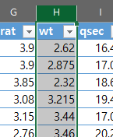
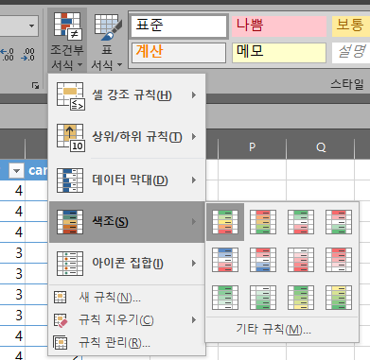
데이터 분석 시각화하기
조건부 서식
mtcars.txt
Index
서식을 지정하고 싶은 열 클릭
데이터 로드
데이터 준비
[홈 탭]에서 조건부 서식을 선택하고 원하는 형태 선택
데이터 시각화
데이터 집계

Slide 14
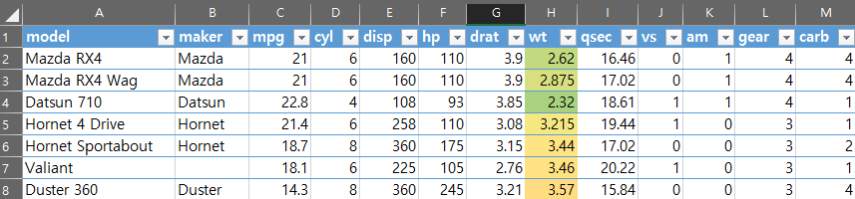
데이터 분석 시각화하기
조건부 서식
mtcars.txt
Index
데이터 로드
데이터 준비
데이터 시각화
데이터 집계

Slide 15
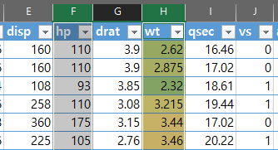

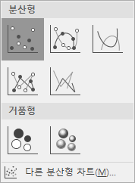
데이터 분석 시각화하기
산포도
mtcars.txt
Index
[Ctrl]키를 눌러 열 동시 선택
데이터 로드
데이터 준비
데이터 시각화
데이터 집계
[삽입 탭]에서 분산형 차트 선택
scatter plot 선택

Slide 16
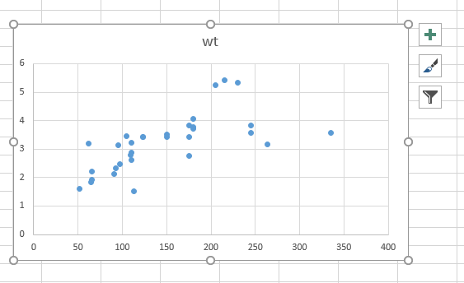

데이터 분석 시각화하기
산포도
mtcars.txt
Index
데이터 로드
데이터 준비
데이터 시각화
데이터 집계
그래프를 통해 두 변수의 상관관계 확인
제목 수정

Slide 17
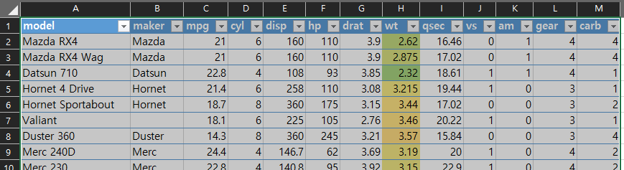
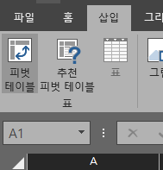
데이터 집계하기
피벗 테이블 만들기
Index
데이터 로드
데이터 준비
데이터 시각화
데이터 집계
[Ctrl]+A

Slide 18
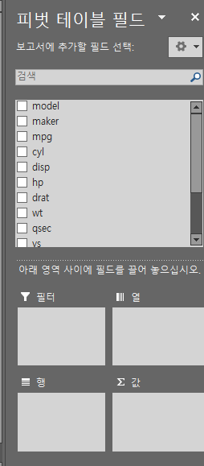
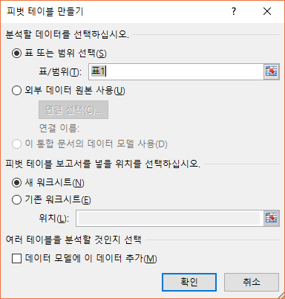
데이터 집계하기
피벗 테이블 만들기
Index
데이터 로드
데이터 준비
데이터 시각화
데이터 집계

Slide 19
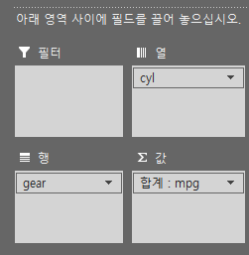
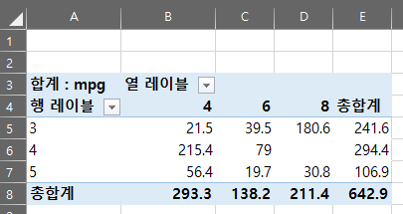
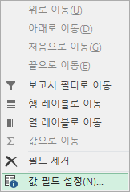
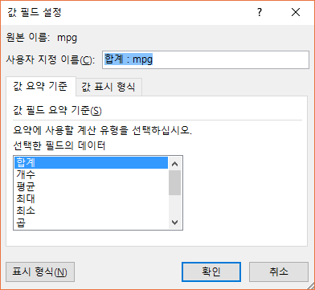
데이터 집계하기
값 필드 만들기
Index
데이터 로드
데이터 준비
데이터 시각화
데이터 집계

Slide 20
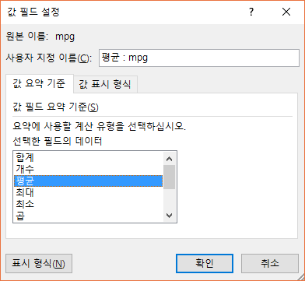
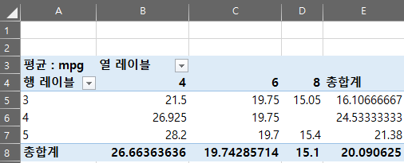
데이터 집계하기
값 필드 만들기
Index
데이터 로드
데이터 준비
데이터 시각화
데이터 집계

Slide 21
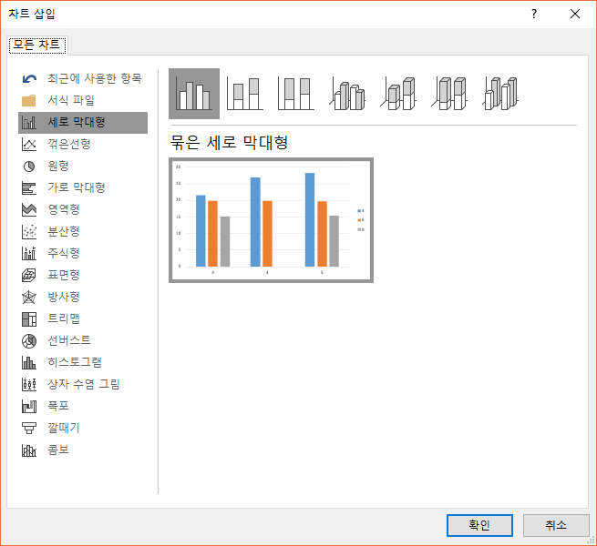
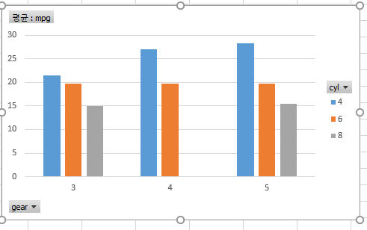
데이터 집계하기
피벗 차트
Index
[추천 차트] 선택
데이터 로드
데이터 준비
데이터 시각화
데이터 집계

